Slide 1
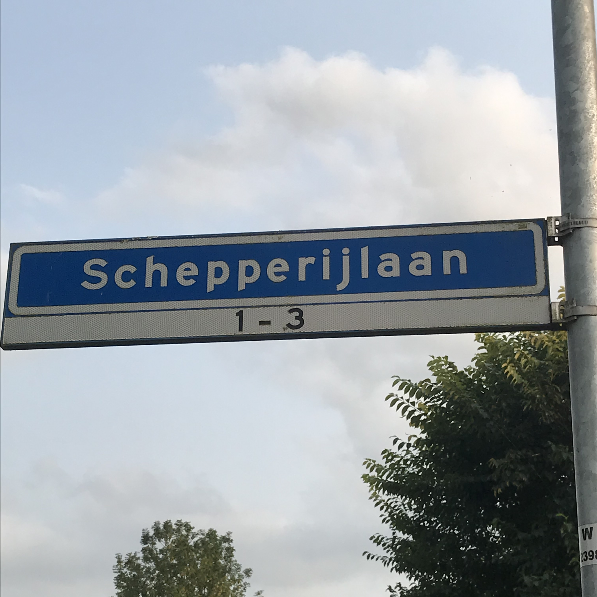
wat een opschepper!
preek over
II Korintiërs 12,1-10
op
Martyriakerk Bedum,
13 september 2019 09:30
ds. Marten de Vries

Slide 2
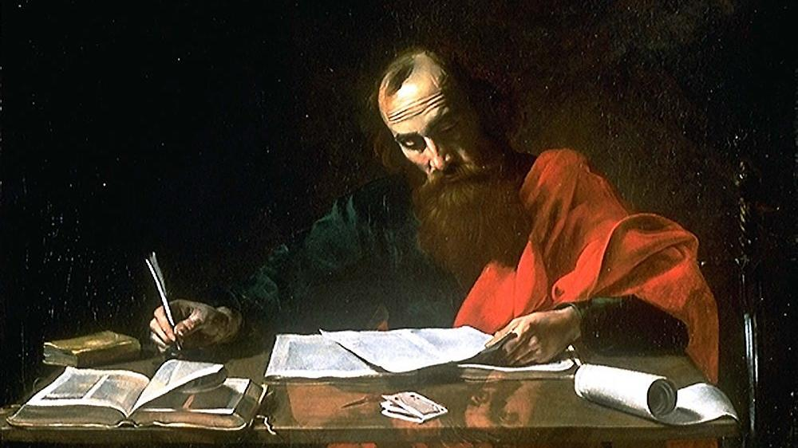
wat een opschepper!
bejaarde influencer
authentiek martyria…
…waar zij wat aan hebben

Slide 3
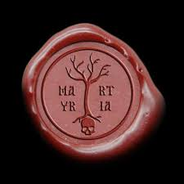
wat een opschepper!
➔ ALS HET MOET…
➔ BLIJ DAT IK LIJ!

Slide 4
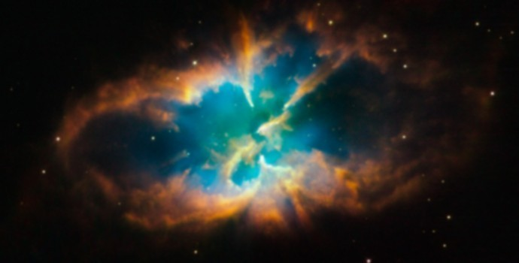
als het moet…
de derde persoon
niks om mee te pochen
‘hoger dan … luchten … sterretjes …’
niet allemaal voor zichzelf
heaven for real?
de Heer niet in de weg

Slide 5
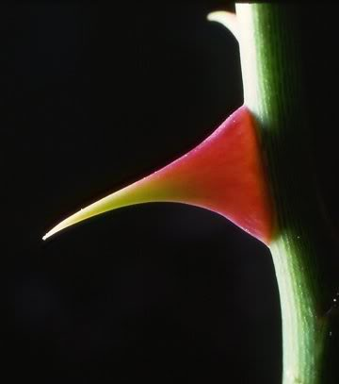
blij dat ik lij!
je moet het niet willen weten
‘beproeven’ en ‘verzoeken’
driedubbel gebed
zwakte wordt kracht
dik doen over Jezus
geen valse schaamte

